Slide 1


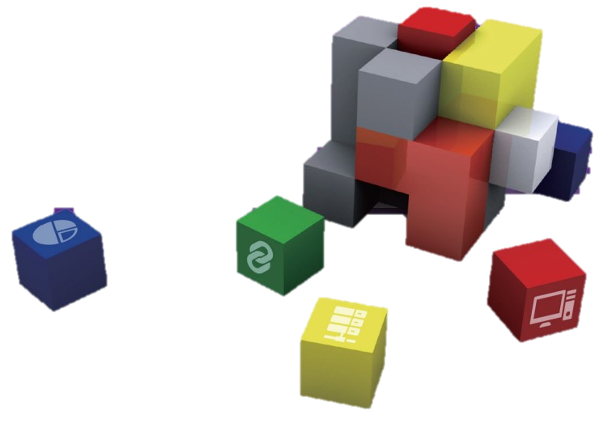

第6章 数和二叉树

Slide 2

第6章 树和二叉树
6.1 树
6.2 二 叉 树
6.3 二叉树先序、中序和后序遍历
6.4 二叉树的层次遍历
提纲
6.5 二 叉 树的构造
CONTENTS
6.6 线索二叉树
6.7 哈夫曼树
6.8 二叉树与树、森林之间的转换
6.9 并查集

Slide 3
6.1 树
6.1.1 树的定义
树是由n（n≥0）个结点组成的有限集合（记为T）。
如果n=0，它是一棵空树，这是树的特例。
如果n>0，这n个结点中存在（有仅存在）一个结点作为树的根结点（root），其余结点可分为m（m≥0）个互不相交的有限集T₁、T₂、…、T_{m}，其中每个子集本身又是一棵符合本定义的树，称为根结点的子树。

Slide 4

6.1 树
树是一种非线性数据结构，具有以下特点：
每一结点可以有零个或多个后继结点，但有且只有一个前驱结点（根结点除外）。
数据结点按分支关系组织起来，清晰地反映了数据元素之间的层次关系。
a
<a,b>
<a,c>
b
c

Slide 5
6.1 树
抽象数据类型树的描述
ADT Tree
{
数据对象：
D={a_{i} | 0≤i≤n-1，n≥0，a_{i}为E类型}
数据关系：
R={r}
r={<a_{i}，a_{j}> | a_{i}，a_{j}∈D， 0≤i，j≤n-1，其中每个结点最多只有一个前驱
结点、可以有零个或多个后继结点，有且仅有一个结点即根
结点没有前驱结点 }
基本运算：
CreateTree()：由树的逻辑结构表示建立其存储结构。
DispTree()：输出树的括号表示串。
E GetParent(int i)：求编号为i的结点的双亲结点值。
…
}

Slide 6

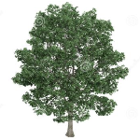
6.1.2 树的逻辑结构表示方法
树形表示法。这是树的最基本的表示，使用一棵倒置的树表示树结构，非常直观和形象。
A
B
C
D
E
F
G
H
I
J
K
L
M
（a）树形表示法

Slide 7
6.1.2 树的逻辑结构表示方法
文氏图表示法。使用集合以及集合的包含关系描述树结构。
A
A
H
B
C
D
C
D
B
G
I
K
E
F
G
H
I
E
F
J
L
M
J
K
L
M
（a）树形表示法
（b）文氏图表示法
在不太严格的意义下用以表示集合的一种草图

Slide 8

6.1.2 树的逻辑结构表示方法
凹入表示法。使用线段的伸缩关系描述树结构。
A
A
B
E
B
C
D
F
C
E
F
G
H
I
G
J
J
K
L
M
D
H
I
K
L
（a）树形表示法
M
（c） 凹入表示法

Slide 9

6.1.2 树的逻辑结构表示方法
括号表示法。将树的根结点写在括号的左边，除根结点之外的其余结点写在括号中并用逗号分隔。
A
A(B(E,F),C(G(J)),D(H,I(K,L,M)))
根(子树1，子树2， …，子树m）
B
C
D
E
F
G
H
I
J
K
L
M
（a）树形表示法

Slide 10

6.1.2 树的逻辑结构表示方法
列表表示法。 “[根结点，子树1，子树2，…，子树m]”。
A
['A',
['B',['E'],['F']], #第1棵子树
['C',['G',['J']]], #第2棵子树
['D',['H'],['I',['K'],['L'],['M']]] #第3棵子树
]
B
C
D
E
F
G
H
I
J
K
L
M
（a）树形表示法

Slide 11
6.1.3 树的基本术语
结点的度。树中每个结点具有的子树数或者后继结点数称为该结点的度。
度为3
A
度为1
B
C
D
E
F
G
H

Slide 12
6.1.3 树的基本术语
树的度。
树中所有结点的度的最大值称之为树的度。
树的度为3
A
B
C
D
E
F
G
H

Slide 13

6.1.3 树的基本术语
分支结点。度大于0的结点称为分支结点或非终端结点。度为1的结点称为单分支结点，度为2的结点称为双分支结点，依次类推。
A
B
C
D
A、C、D、E为分支结点
E
F
G
H

Slide 14

6.1.3 树的基本术语
叶子结点（或叶结点）。度为零的结点称为叶子结点或终端结点。
A
B
C
D
B、H、F、G为叶子结点
E
F
G
H

Slide 15

6.1.3 树的基本术语
孩子结点。一个结点的后继称之为该结点的孩子结点。
A
B
C
D
E
F
G
H
结点A的孩子结点为B、C和D

Slide 16

6.1.3 树的基本术语
双亲结点（或父亲结点）。一个结点称为其后继结点的双亲结点。
A
B
C
D
E
F
G
H
结点E和F的双亲结点均为C

Slide 17

6.1.3 树的基本术语
子孙结点。一个结点的子树中除该结点外的所有结点称之为该结点的子孙结点。
结点C结点的子孙结点为E、F和H
A
B
C
D
E
F
G
H

Slide 18
6.1.3 树的基本术语
祖先结点。从树根结点到达某个结点的路径上通过的所有结点称为该结点的祖先结点（不含该结点自身）。
A
B
C
D
结点F的祖先结点为A、C
E
F
G
H

Slide 19

6.1.3 树的基本术语
兄弟结点。具有同一双亲的结点互相称之为兄弟结点。
A
结点E和F是兄弟结点
B
C
D
E
F
G
H

Slide 20

6.1.3 树的基本术语
结点层次。树具有一种层次结构，根结点为第一层，其孩子结点为第二层，如此类推得到每个结点的层次。
A
1
B
C
D
2
E
F
G
3
H
4

Slide 21

6.1.3 树的基本术语
树的高度。树中结点的最大层次称为树的高度或深度。
A
1
B
C
D
2
E
F
G
3
H
4
高度是4

Slide 22
6.1.3 树的基本术语
森林。零棵或多棵互不相交的树的集合称为森林。
A
B
C
D
E
F
G
H
4棵树构成的森林

Slide 23

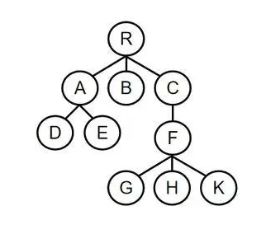
填空题
3.5分
图中树的根结点是 [填空1] ，
F的双亲结点是 [填空2] ，
H的兄弟结点有 [填空3]，
A的孩子结点有 [填空4] ，
F的祖先结点有 [填空5] ，
这棵树的高度为 [填空6] ，
树的度为 [填空7] 。
（不区分大小写，有多个答案不要加空格，如果没有该结点输入数字1）
正常使用填空题需3.0以上版本雨课堂
作答

Slide 24

6.1.4 树的性质
A
A
性质1：树中的结点数等于所有结点的度数加1。
B
C
D
B
C
D
E
F
G
E
F
G
H
H
度之和=分支数
分支数=n-1
所以，n=度之和+1

Slide 25
6.1.4 树的性质
性质2：度为m的树中第i层上至多有m^{i-1}个结点，这里应有i≥1。
数学归纳法证明
通常将度为m的树称为m次树或者m叉树
推广
当一棵m次树的第i层有m^{i-1}个结点（i≥1）时，称该层是满的，若一棵m次树的所有叶子结点在同一层，并且每一层都是满的，称为满m次树。显然，满m次树是所有相同高度的m次树中结点总数最多的树。
也可以说，对于n个结点，构造的m次树为满m次树或者接近满m次树，此时树的高度最小。

Slide 26

6.1.4 树的性质
整棵树最多结点数=每一层最多结点数=m⁰+m¹+m²+…+m^{h-1}=
性质3： 高度为h的m次树至多有 个结点。
由性质2推出

Slide 27
6.1.4 树的性质
性质4：具有n个结点的m次树的最小高度为⬆log_{m}(n(m-1)+1)。
证明：设具有n个结点的m次树的最小高度为h，若在该树中前h-1层都是满的，即每一层的结点数都等于m^{i-1}个（1≤i≤h-1），第h层（即最后一层）的结点数可能满，也可能不满，则该树具有最小的高度。其高度h可计算如下：
h-1层满
h层全满
高度为h，结点个数最多的情况
高度为h，结点个数最少的情况
+1

Slide 28
6.1.4 树的性质
根据树的性质3可得：
< n ≤
乘(m-1)后得： m^{h-1} < n(m-1)+1 ≤ m^{h}
以m为底取对数后得：
h-1 < logm(n(m-1)+1) ≤ h
即 logm(n(m-1)+1) ≤ h <logm(n(m-1)+1)+1
因h只能取整数，所以h=⬆logm(n(m-1)+1)，结论得证。

Slide 29
6.1.4 树的性质
【例6.1】 若一棵三次树中度为3的结点为2个，度为2的结点为1个，度为1的结点为2个，则该三次树中总的结点个数和度为0的结点个数分别是多少？
解：设该三次树中总结点个数、度为0的结点个数、度为1的结点个数、度为2的结点个数和度为3的结点个数分别为n、n₀、n₁、n₂和n₃。
显然，每个度为i的结点在所有结点的度数之和中贡献i个度。依题意有：n₁=2，n₂=1，n₃=2。由树的性质1可知
n = 所有结点的度数之和+1
= 0×n₀+1×n₁+2×n₂+3×n₃+1
= 1×2+2×1+3×2+1=11
又因为n=n₀+n₁+n₂+n₃
即：n₀=n-n₁-n₂-n₃=11-2-1-2=6
所以该三次树中总的结点个数和度为0的结点个数分别是11和6。

Slide 30
6.1.5 树的基本运算
树的运算主要分为三大类：
查找满足某种特定关系的结点，如寻找当前结点的双亲结点等；
插入或删除某个结点，如在树的当前结点上插入一个新结点或删除当前结点的第i个孩子结点等；
遍历树中每个结点。

Slide 31
6.1.5 树的基本运算
树的遍历运算是指按某种方式访问树中的每一个结点且每一个结点只被访问一次。
有以下3种遍历方法：
先根遍历
后根遍历
层次遍历

Slide 32
6.1.5 树的基本运算
先根遍历
后根遍历
层次遍历
若树不空，则先访问根结点，然后依次先根遍历各棵子树。
若树不空，则先依次后根遍历各棵子树，然后访问根结点。
若树不空，则自上而下自左至右访问树中每个结点。
注意
先根和后根遍历算法都是递归的。

Slide 33
6.1.5 树的基本运算
先根遍历的顶点访问次序：
A
A B E F C D G H I J K
B
C
D
后根遍历的顶点访问次序：
E
F
G
E F B C I J K H G D A
H
I
J
K
层次遍历的顶点访问次序：
A B C D E F G H I J K

Slide 34
6.1.6 树的存储结构
1. 双亲存储结构
这种存储结构是一种顺序存储结构，用一组连续空间存储树的所有结点，同时在每个结点中附设一个伪指针指示其双亲结点的位置。
位置 | data | parent
0 | A | -1
1 | B | 0
2 | C | 0
3 | D | 1
4 | E | 1
5 | F | 1
6 | G | 4
A
B
C
D
E
F
G
t=[['A',-1], ['B',0], ['C',0], ['D',1], ['E',1], ['F',1], ['G',4]]

Slide 35

6.1.6 树的存储结构
双亲存储结构
利用了每个结点（根结点除外）只有唯一双亲的性质。
这种存储结构中，求某个结点的双亲结点十分容易，但求某个结点的孩子结点时需要遍历整个结构。
优缺点

Slide 36
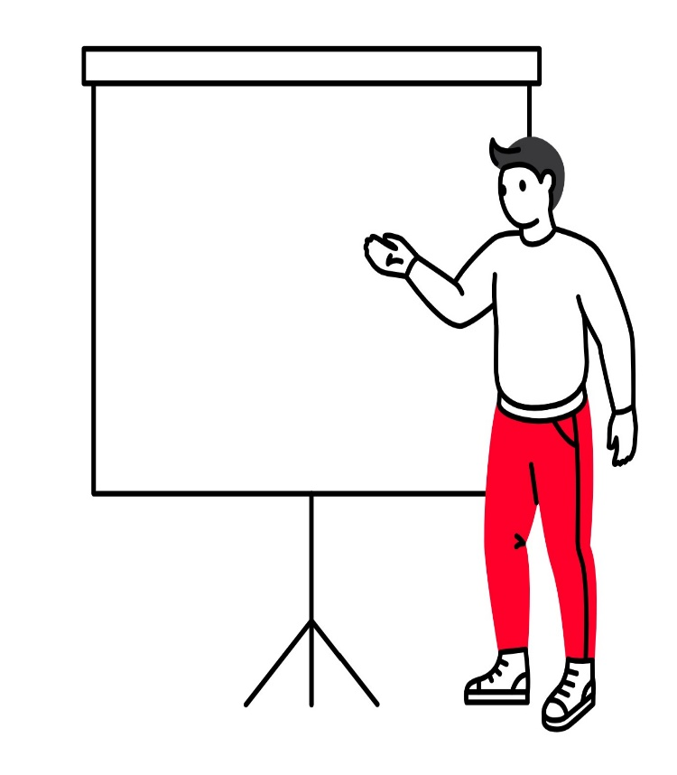
6.1.6 树的存储结构
【例6.2】若一棵树采用双亲存储结构t存储，设计一个算法求指定索引是i的结点的层次。
A
层次：移动到根经过的边数+1
i
B
C
D
E
F
例
G
def Level(t,i): #求t中索引i的结点的层次
assert i>=0 and i<len(t) #检测参数
cnt=1
while t[i][1]!=-1: #没有到达根结点时循环
cnt+=1
i=t[i][1] #移动到双亲结点
return cnt

Slide 37
填空题
2分
有双亲存储结构如图所示，
求叶子结点的个数为 [填空1] ，
B有 [填空2] 个孩子结点，
树的高度为 [填空3] ，
树的度为 [填空4] 。
位置 | data | parent
0 | A | -1
1 | B | 0
2 | C | 1
3 | D | 1
4 | E | 1
5 | F | 4
6 | G | 4
正常使用填空题需3.0以上版本雨课堂
作答

Slide 38
6.1.6 树的存储结构
2. 孩子链存储结构
每个结点包含结点值和所有孩子结点指针，可按一个结点的度设计结点的孩子结点指针个数。 Python中所有孩子结点指针用列表表示。
A
A
B
C
B
C
D
E
F
D
E
F
G
G
class SonNode: #孩子链存储结构结点类
def __init__(self,d=None): #构造方法
self.data=d #结点的值
self.sons=[] #指向孩子结点的指针列表

Slide 39
6.1.6 树的存储结构
孩子链存储结构
优缺点
优点是查找某结点的孩子结点十分方便。
缺点是查找某结点的双亲结点比较费时。

Slide 40

6.1.6 树的存储结构
【例6.3】若一棵树采用孩子链存储结构t存储，设计一个算法求其高度。
解：一棵树的高度为根的所有子树高度的最大值加1。求整棵树的高度为“大问题”，求每棵子树高度为“小问题”。设f(t)为求树t的高度，对应的递归模型如下：
A
B
C
D
E
F
def Height(t): #求t的高度
if t==None: return 0; #空树高度为0
if len(t.sons)==0: return 1 #叶子结点的高度为1
maxsh=0
for i in range(len(t.sons)): #遍历所有子树
sh=Height(t.sons[i]) #求子树t.sons[i]的高度
maxsh=max(maxsh,sh) #求所有子树的最大高度
return maxsh+1
G

Slide 41
6.1.6 树的存储结构
3. 长子兄弟链存储结构
长子兄弟链存储结构是为每个结点设计三个域：一个数据元素域，一个指向该结点的长子的指针域，一个指向该结点的下一个兄弟结点指针域。
A
∧
A
B
C
B
∧
C
∧
D
E
F
∧
D
E
∧
F
∧
G
G
∧
class EBNode: #长子兄弟链中结点类
def __init__(self,d=None): #构造方法
self.data=d #结点的值
self.brother=None #指向兄弟
self.eson=None #指向长子结点

Slide 42

6.1.6 树的存储结构
优缺点
长子兄弟链存储结构
优点是查找某结点的孩子结点十分方便。
缺点是查找某结点的双亲结点比较费时。

Slide 43
6.1.6 树的存储结构
【例6.4】若一棵树采用长子兄弟链存储结构t存储，设计一个算法求其高度。
解：一棵树的高度为根的所有子树高度的最大值加1。求整棵树的高度为“大问题”，求每棵子树高度为“小问题”。设f(t)为求树t的高度，对应的递归模型如下：
A
∧
B
∧
C
∧
∧
D
E
∧
F
∧
def Height(t): #求t的高度
if t==None: return 0 #空树返回0
maxsh=0
p=t.eson; #p指向t结点的长子
while p!=None:
q=p.brother #q临时保存结点p的下一个兄弟
sh=Height(p) #递归求结点p的子树的高度
maxsh=max(maxsh,sh) #求结点t的所有子树的最大高度
p=q
return maxsh+1 #返回maxsh+1
G
∧

Slide 44
6.1.6 树的存储结构
将树的列表表示（树的逻辑表示法之一）直接采用Python中的列表数据类型表示，称为树的列表存储结构。
4. 列表存储结构
A
B
C
t=['A',['B',['D'],['E',['G']],['F']], ['C']]
D
E
F
G
树的列表存储结构简单直观，其优缺点与孩子链存储结构相同。

Slide 45
6.1.6 树的存储结构
【例6.5】若一棵树采用列表存储结构t存储，设计一个算法求其高度。
解：一棵树的高度为根的所有子树高度的最大值加1。求整棵树的高度为“大问题”，求每棵子树高度为“小问题”。设f(t)为求树t的高度，对应的递归模型如下：
列表结构
t=['A',['B',['D'],['E',['G']],['F']], ['C']]
def Height(t): #求t的高度
if len(t)==1: return 1 #叶子结点高度为1
m=len(t)
maxsh=0
for i in range(1,m): #遍历所有子树
sh=Height(t[i]) #求子树t[i]的高度
maxsh=max(maxsh,sh) #求所有子树的最大高度
return maxsh+1

Slide 46

本课件版权归清华大学出版社所有，仅提供教师教学使用，其他用途一律视为侵权

